Slide 1

Android
Aula 4
Parte 2

Slide 2
Aula Anterior
Aprendemos sobre Thread
Vimos que quando uma aplicação é lançada o sistema cria uma thread chamada de UI Thread ou Thread Principal.
O sistema NÃO cria uma thread separada para cada instância de um componente
Todos os componentes visuais rodam debaixo da UI Thread

Slide 3
Aula Anterior
Conhecemos as 2 restrições para utilização de Threads em Android
Não sobrecarregar a UI Thread, pois caso contrário o SO poderá fechá-la
Threads filhas não tem permissão e acessar elementos de UI (views); estas só poderão ser acessadas através da UI Thread

Slide 4
Aula Anterior
Aprendemos a utilizar Handlers e AsyncTasks
Este último, uma forma mais simples de executar tarefas em segundo plano e atualizações na tela. Seu uso substitui os complicados Handlers.

Slide 5
Aula Anterior - AsyncTask
onPreExecute: executado na UI Thread antes da execução da tarefa.
doInBackground: Executado em segundo plano por outra thread
onProgressUpdate: é usado para operar com barras de progresso nas operações assíncronas
onPostExecute: Executado após a execução da tarefa na UI Thread. Geralmente usado para atualizar a tela

Slide 6
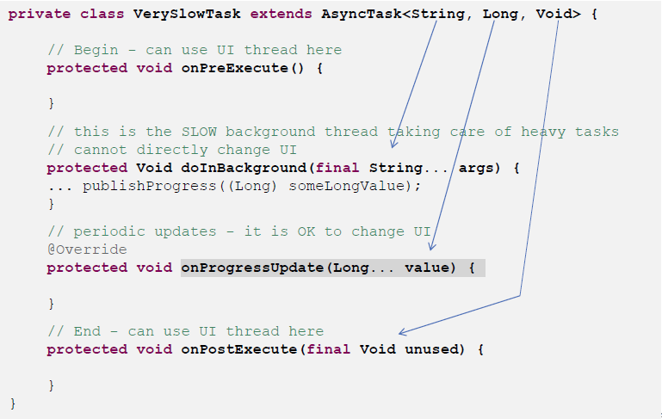
Usando a classe AsyncTask

Slide 7
Aula Anterior - Acesso a HTTP
Solicitação de Permissões no Manifest
Para acessar a Internet em sua aplicação você precisa adicionar as seguintes permissões:
android.permission.INTERNET
android.permission.ACCESS_NETWORK_STATE

Slide 8
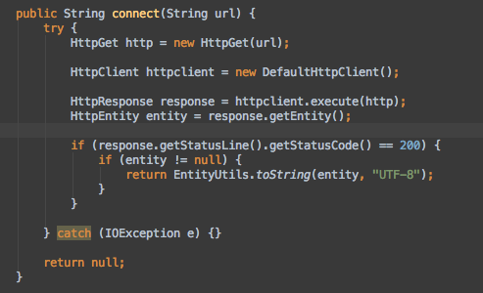
Nosso Primeiro exemplo de Conexão Http:
Aula Anterior

Slide 9
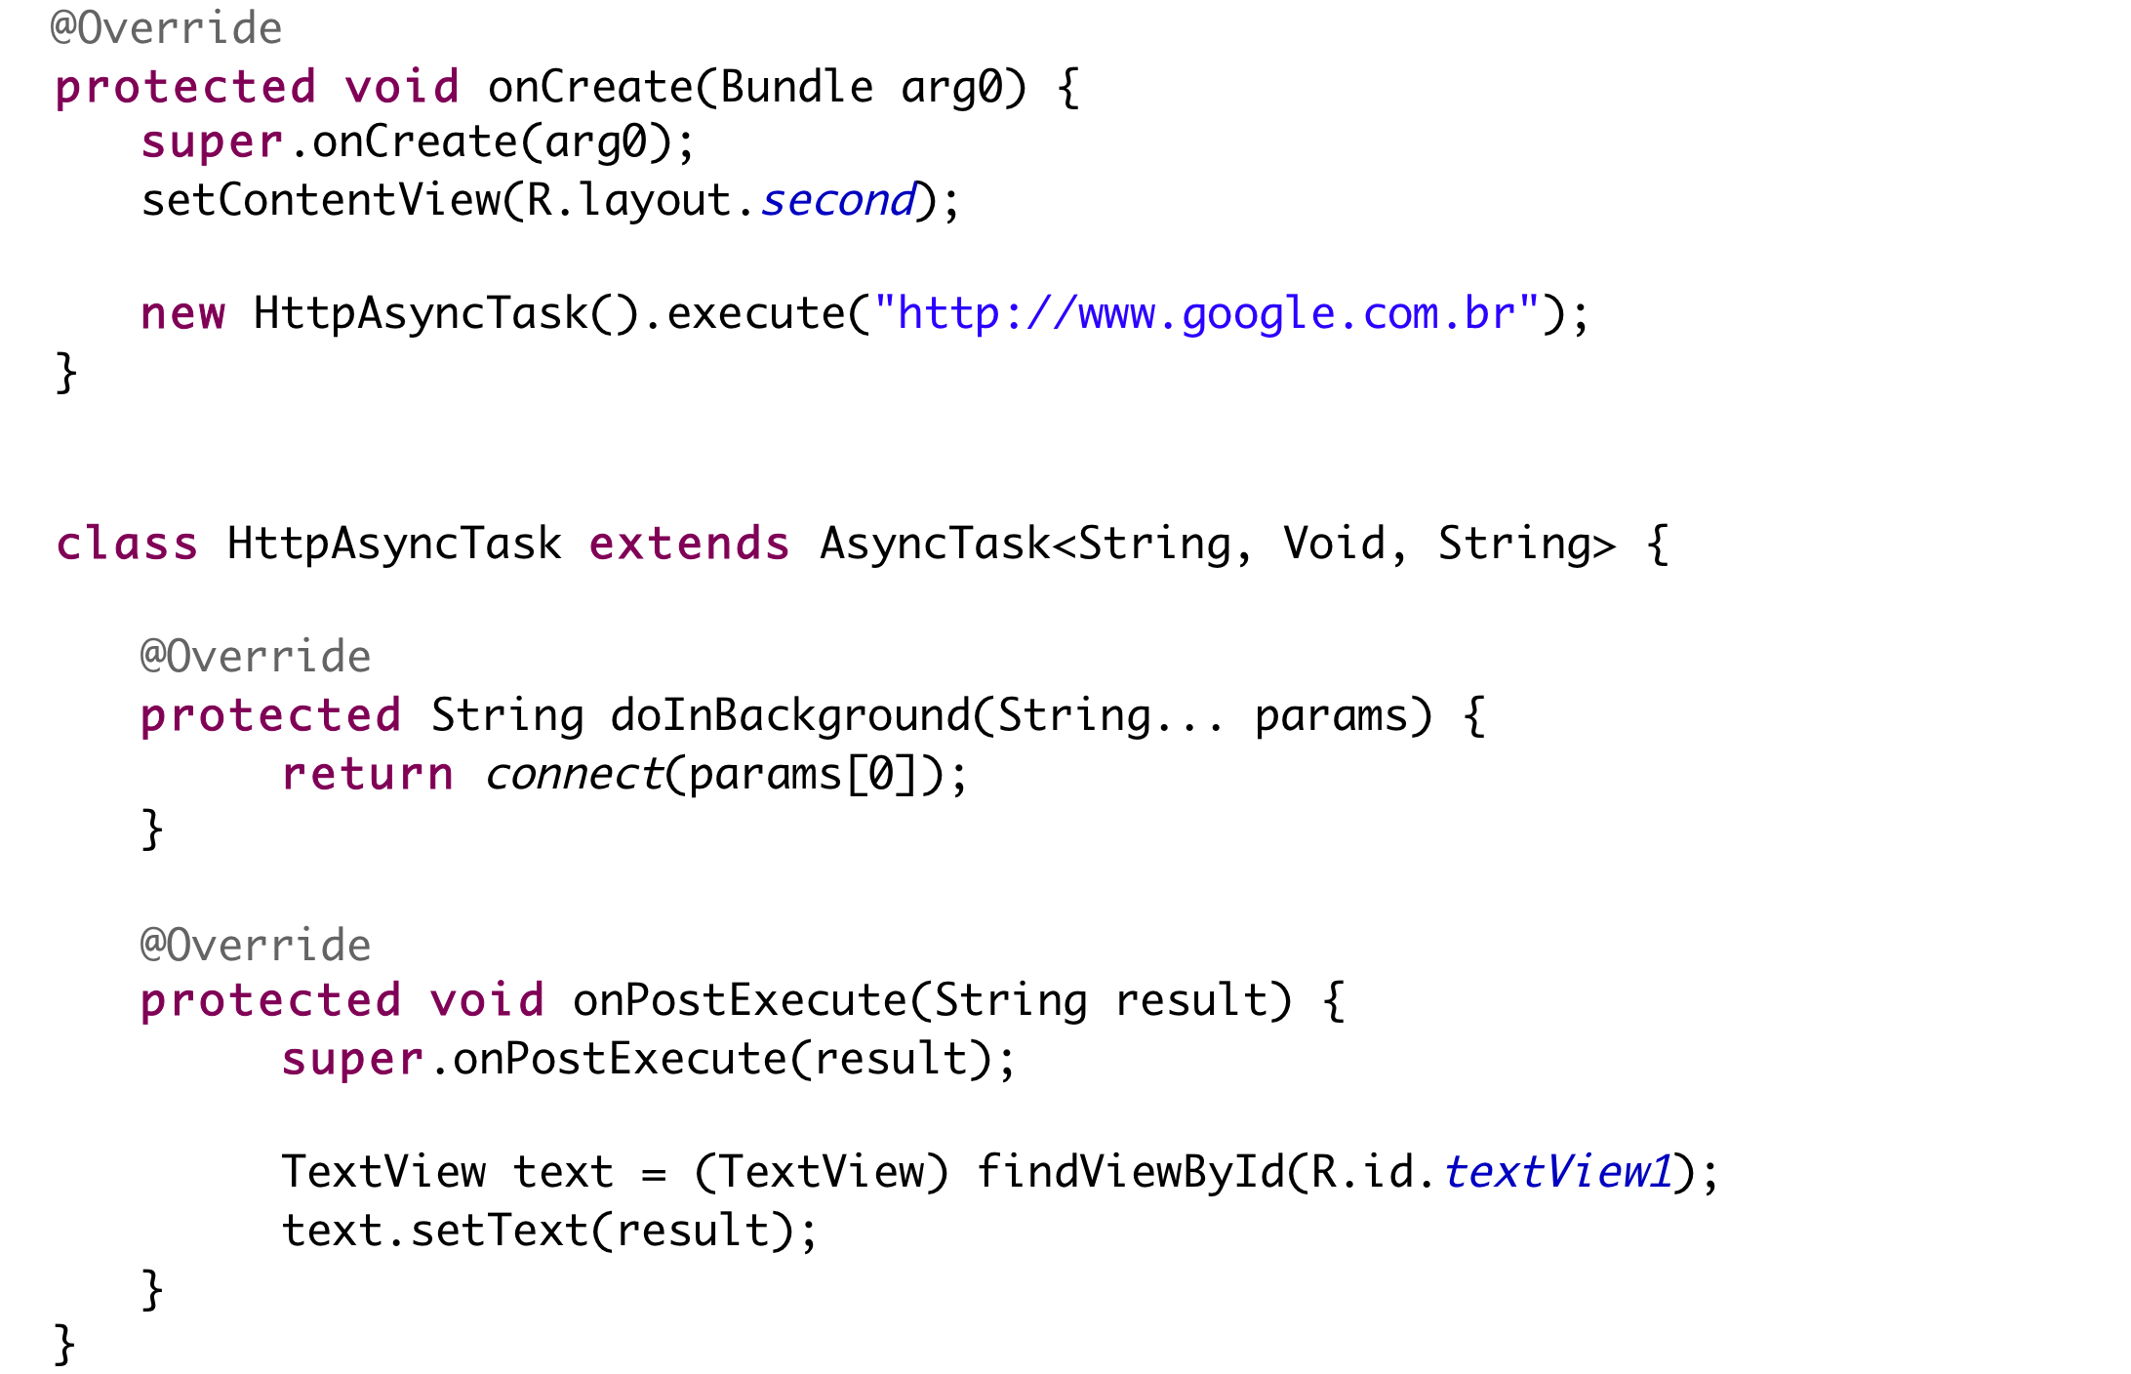
Aula Anterior

Slide 10
HttpURLConnection
Outra Classe nativa “mais simples” para implementação de conexões HTTP

Slide 11
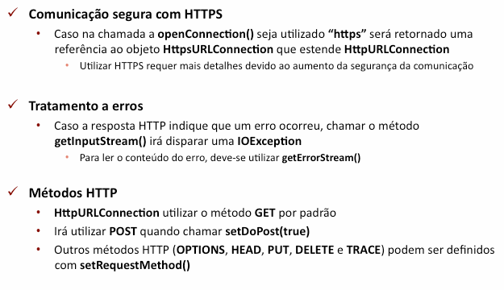

Slide 12
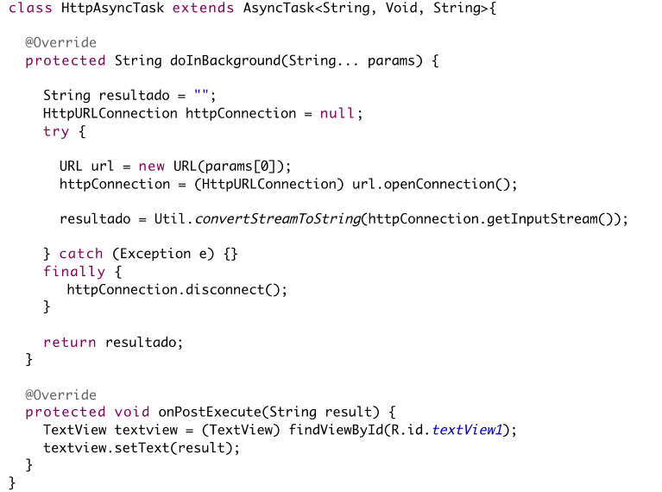

Slide 13
Framework de conexão Asynchronous Http Client
URL:
http://loopj.com/android-async-http/
https://github.com/loopj/android-async-http

Slide 14
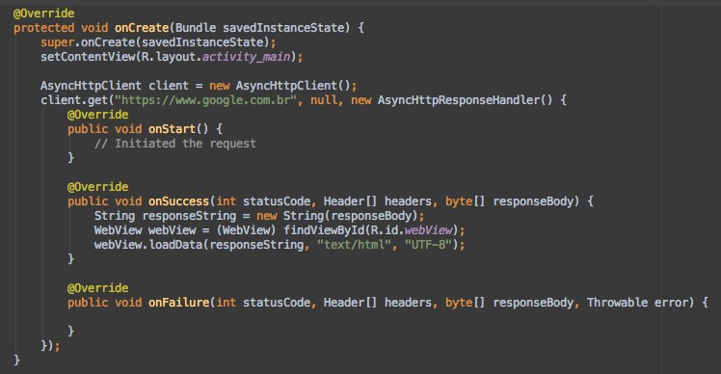

Slide 15
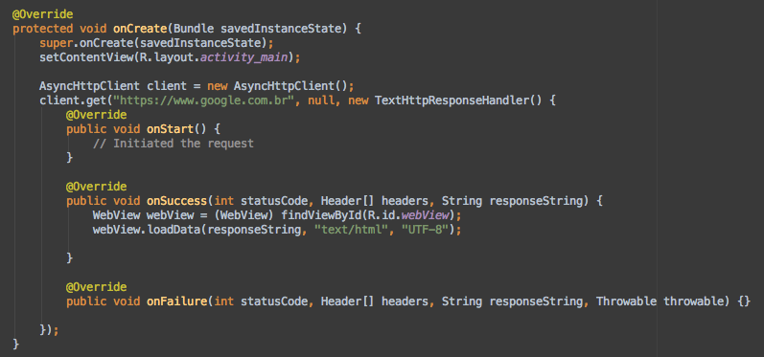

Slide 16
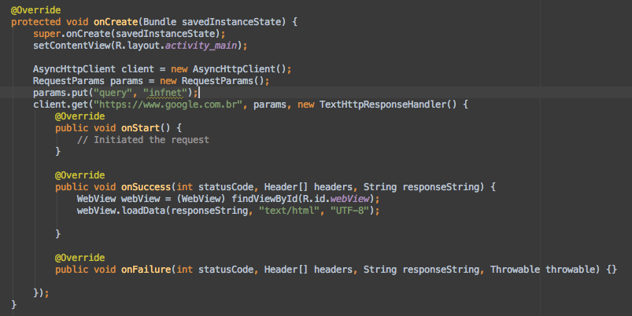

Slide 17
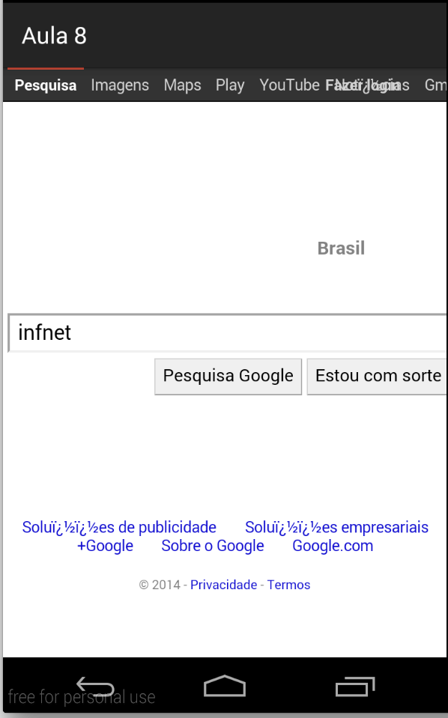

Slide 18
JSON
JSON (JavaScript Object Notation) é uma estrutura de dados em javascript.
Apesar de começarem a falar muito dele nestes últimos anos, o JSON não é uma tecnologia nova, faz parte do javascript desde sua concepção.
O JSON substitui o XML e faz isso muito bem na hora de trabalhar com respostas em AJAX.

Slide 19
JSON
A estrutura de seus dados torna-se mais simples de trabalhar e o tempo de execução de um script em JSON é dezenas de vezes mais rápido do que ler um conteúdo XML.
Praticamente todas as principais linguagens de programação server side tem suporte para escrever dados em JSON.

Slide 20
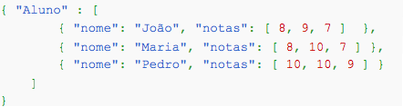
Exemplo de um objeto JSON

Slide 21
JSON Valores Primitivos
JSON define sete tipos primitivos de valores:
object {}
array []
boolean true ou false
integer 12345
number 25.70
null null
string "Infnet"

Slide 22
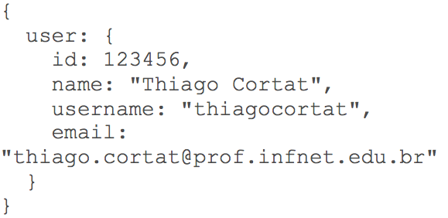
Exemplo de um objeto JSON

Slide 23
Exemplo de um objeto JSON
{
"user": {
"id": 123456,
"name": "Thiago Cortat Tavares",
"username": "thiagotavares",
"email": "thiago.cortat@prof.infnet.edu.br"
}
}

Slide 24
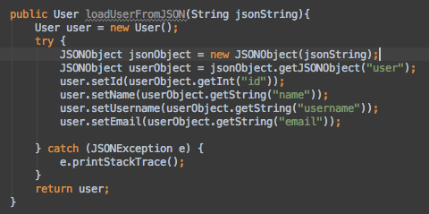
Para realizar o parser de JSON em Java

Slide 25
Consumindo um JSON
Vamos consumir o JSON de busca por imagens do Google e fazer o parse deste conteúdo colocando toda informação dentro de uma Listview.
URL:
https://ajax.googleapis.com/ajax/services/search/images?v=1.0&q=android&rsz=8

Slide 26
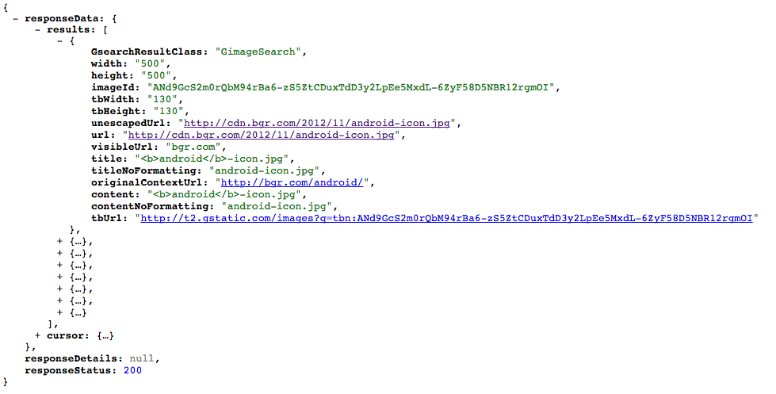
JSON da Api do Google Imagens

Slide 27
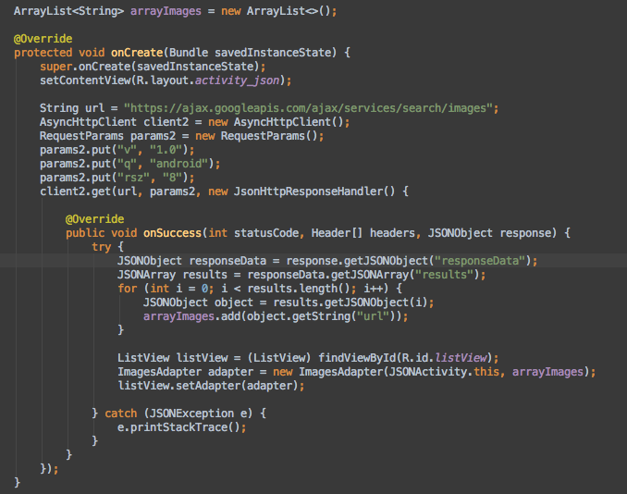

Slide 28
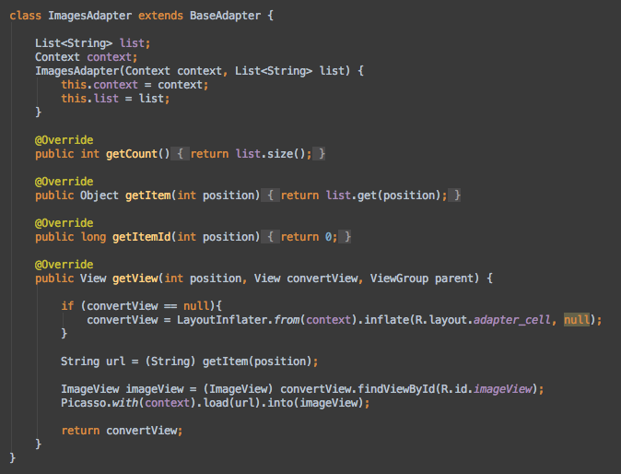
Adapter

Slide 29
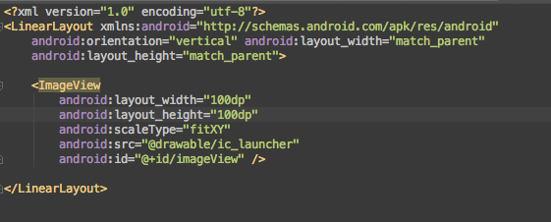
XML do adapter

Slide 30
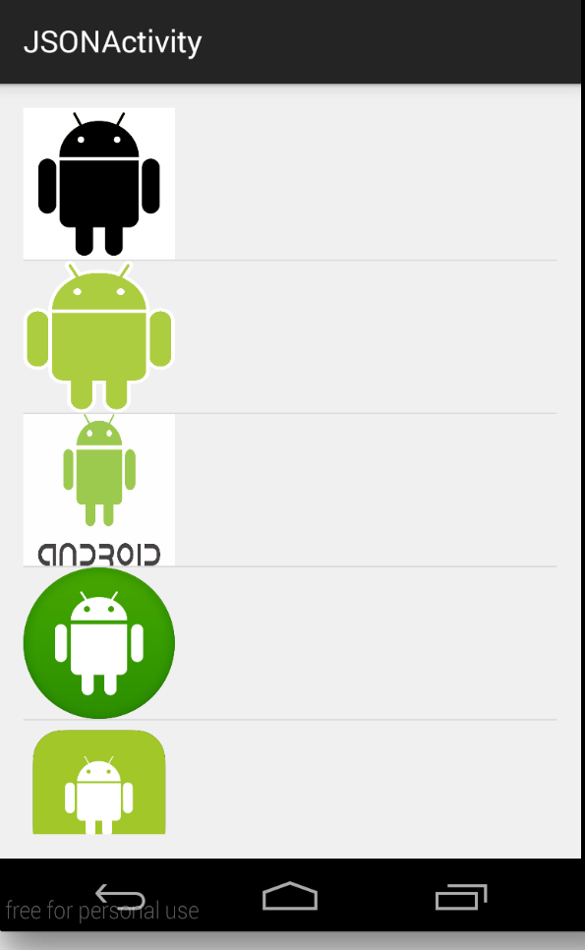
Resultado na Tela

Slide 31
Trabalhando de Maneira Séria
O natural dentro da arquitetura Java é construir um Modelo a partir do objeto JSON retornado.
Vamos converter este JSON em um modelo reduzido
Vamos criar o modelo GoogleImagem

Slide 32
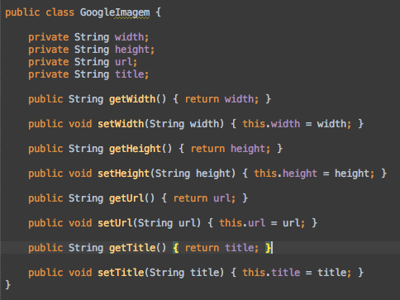
Trabalhando de Maneira Séria

Slide 33
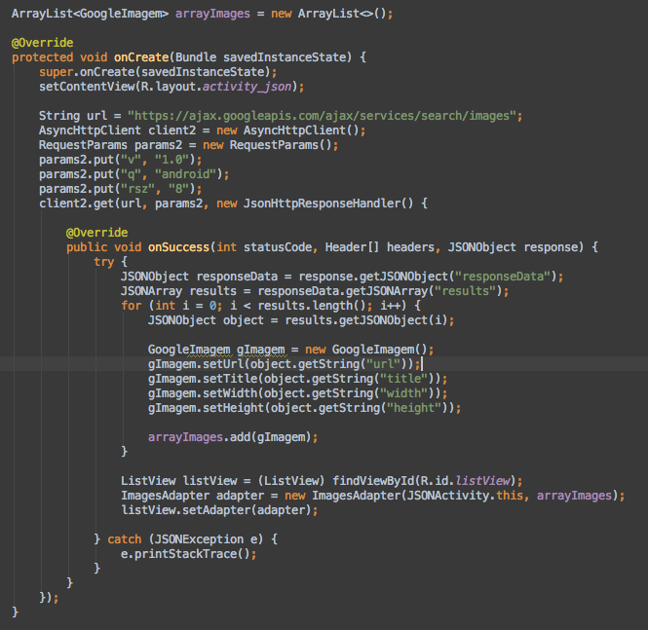

Slide 34
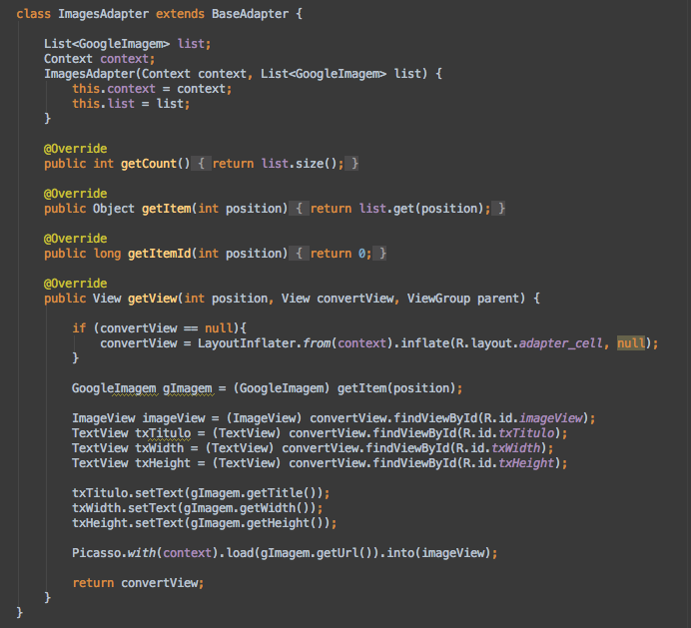

Slide 35
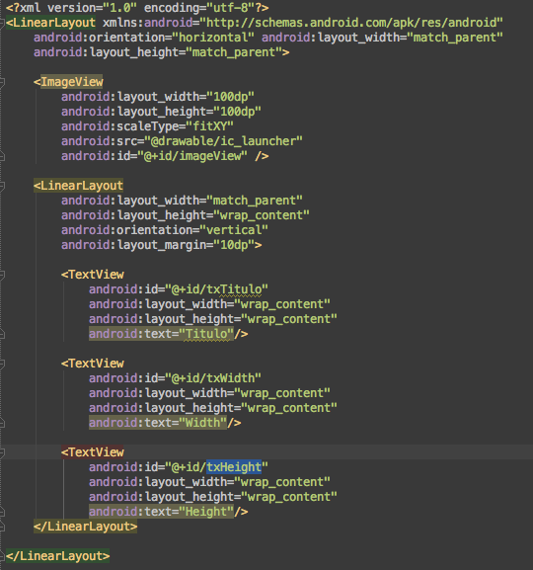
XML do adapter

Slide 36
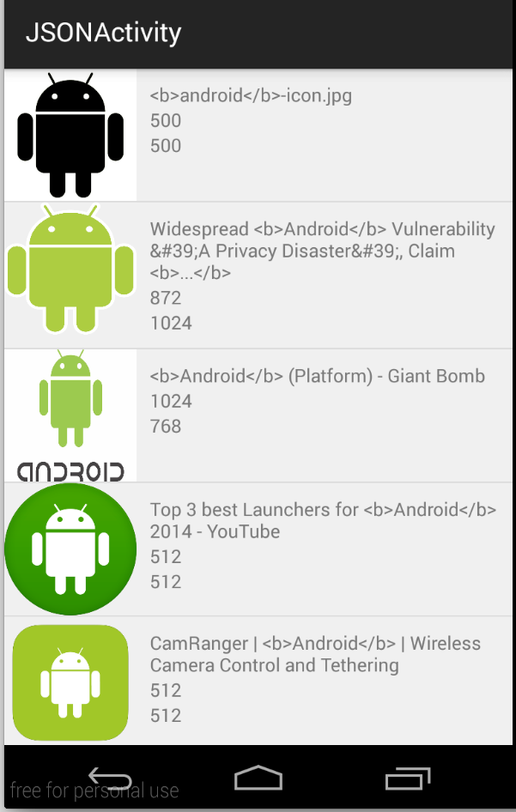
Resultado na Tela

Slide 37
Trabalhando de Maneira Séria
Vamos tornar nossa aplicação mais dinâmica.
Colocaremos um EditText e um Button para buscar imagens de acordo com a palavra que inserirmos

Slide 38
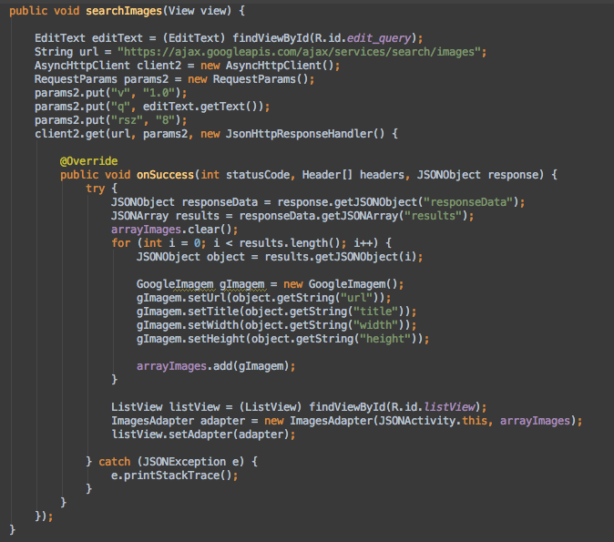

Slide 39
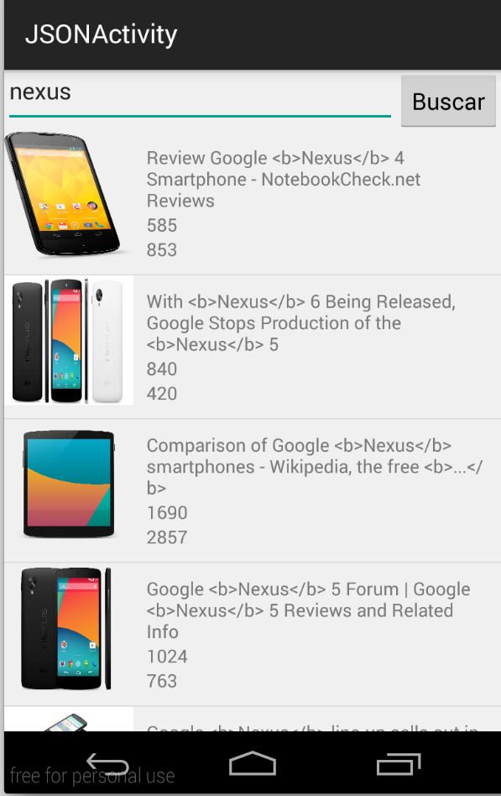
Resultado na Tela

Slide 40
GSON
O GSON é uma biblioteca do Google utilizada, entre outras coisas, na conversão de objetos Java em representação JSON.
Também pode ser utilizada para converter uma cadeia JSON para objetos Java equivalentes.
URL:
https://code.google.com/p/google-gson/

Slide 41
Lembra deste exemplo de JSON, vamos convertê-lo em um modelo
{
"user": {
"id": 123456,
"name": "Thiago Cortat Tavares",
"username": "thiagotavares",
"email": "thiago.cortat@prof.infnet.edu.br"
}
}

Slide 42
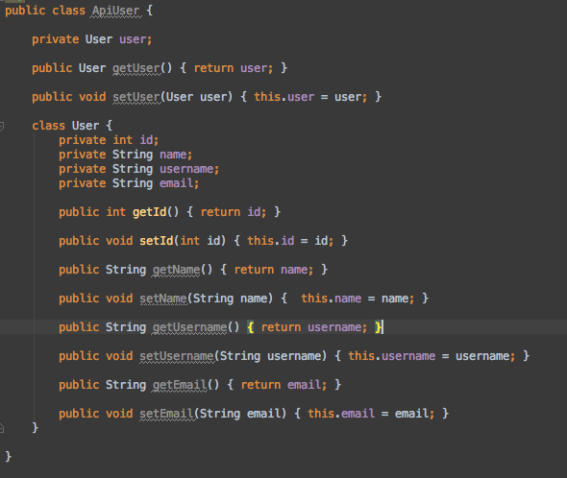

Slide 43
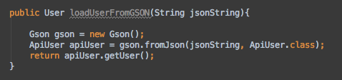
Parser com GSON
Parser tradicional

Slide 44
Trabalhando com GSON
Vamos acessar a mesma URL do exercício anterior e fazer o parse através da library GSON

Slide 45
Trabalhando com GSON
Dica importante:
Não precisamos perder tempo criando os modelos a partir dos objetos JSON
Existe um site http://www.jsonschema2pojo.org/ que cria os objetos java a partir do JSON
E um dos melhores site para convertemos um JSON em objeto é: http://jsontojava.appspot.com/

Slide 46
Não percam próxima aula
Vamos usar mais uma Framework de conexão
Retrofit
http://square.github.io/retrofit/
Vamos aprender a construir aplicativos utilizando o parse.com

